Slide 1

Día, Fecha: | Martes, 03/03/2026
Hora de inicio: | 17:20
Organización de Lenguajes y Compiladores 2 Sección A
Diego Felipe Cali Morales

Slide 2
Tipos compuestos en el intérprete

Slide 3

Agenda
¿Qué son?
Arrays
Matrices
Paso por referencia
Structs/Objetos
Ejercicio Práctico
Recordatorios:
Foro de esta semana
Hoja de Calificación
Calificación Docente
Recursos:
Paso por parámetros
QEMU
C3D
Valor:
Eficiencia computacional

Slide 4
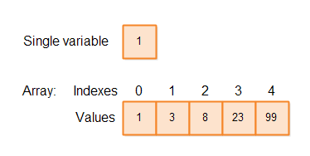
¿Qué son los tipos compuestos?
Son tipos de datos formados por múltiples elementos organizados bajo una misma entidad lógica.
Permiten:
Acceder a sus componentes individuales.
Manipular el conjunto como una unidad.
Construir estructuras más complejas a partir de tipos simples.
Clasificación
Predefinidos
string: secuencia ordenada de caracteres con acceso indexado.
Definidos por el programador
array: colección homogénea con acceso por índice.
struct: agrupación heterogénea con acceso por nombre de campo.

Slide 5
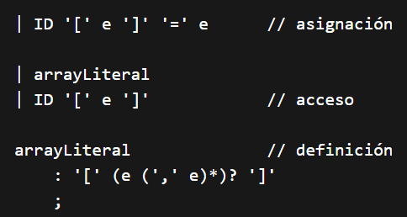
Arrays
Un array es un tipo compuesto que representa una colección ordenada y homogénea de elementos.
Características en el lenguaje:
Literal: [e1, e2, ..., en]
Acceso indexado: a[i]
Asignación por índice: a[i] = e
El acceso se realiza mediante un índice entero que determina la posición del elemento dentro de la secuencia.

Slide 6
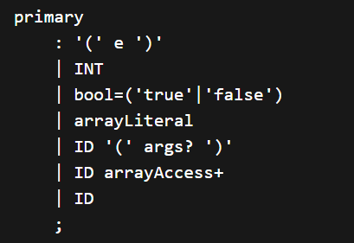
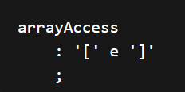
Matrices
Una matriz de n dimensiones es una estructura compuesta formada por arrays anidados.
Es decir, una matriz no introduce un tipo nuevo, sino que representa un array cuyos elementos son a su vez arrays.

Slide 7
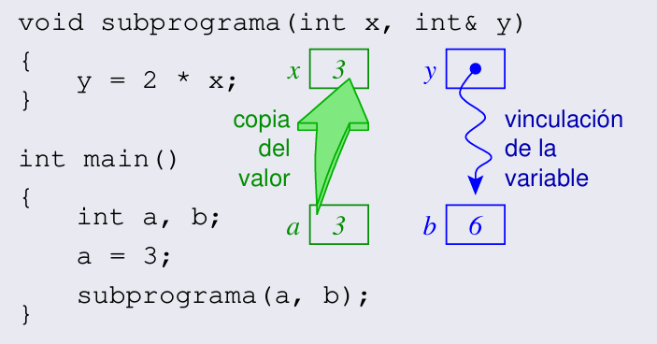
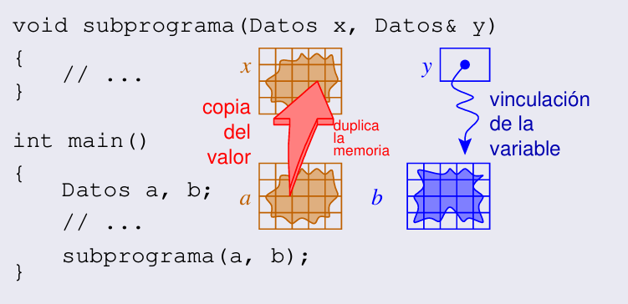
Paso por parámetros de tipos compuestos
Paso por valor:
El parámetro recibe una copia del valor original.
En tipos simples es eficiente, pero en tipos compuestos puede implicar duplicación de memoria y mayor costo de ejecución.
Paso por referencia:
El parámetro se vincula directamente a la variable original, sin realizar copia de memoria.
Es eficiente para tipos compuestos y permite manejar parámetros de salida o entrada/salida.

Slide 8
¿Y los Structs/Objetos?
Clases y Objetos
Una clase define un tipo compuesto que encapsula datos y comportamiento.
En el intérprete se modela como una estructura con campos y una tabla de métodos.
Prototipos
Objetos que heredan directamente de otros objetos.
Requiere resolver dinámicamente propiedades y métodos en la cadena prototipo.
Constructores
Funciones especiales que inicializan instancias.
En el intérprete ejecutan la vinculación del entorno interno (this) al crear el objeto.
Sobrecarga de métodos
Permite múltiples definiciones con el mismo nombre y distinta firma.
Se resuelve semánticamente según número y tipo de argumentos en la llamada.

Slide 9
Implementación

Slide 10
Intro: C3D

Slide 11
Nombre de la actividad: | Calificación Docente
Cantidad de participantes: | 8
Doy fe que esta actividad está planificada en dtt (Sí/No): | No
Hora de inicio: | 18:25
Hora de fin: | 18:35
Duración(min): | 10
Participantes: llenar las siguientes cajas de texto (tomar información del chat del meet)
Skary Duhany Martinez Diaz - 202300864
201114118 Jaime Samuel García Solomán
Sergio Jair Recinos Recinos-202207999
Luis Gustavo Morales Morales - 202203228
Eddy Donaldo López Anavizca 199812349
202100057 - Katherinne Claire Axpuac Hernandez
Juan Pablo Martinez Castellanos - 202004036
Walter Manuel Mendoza Pérez - 202106830

